Slide 1
РЫНОК ШЕЛКА В МОСКВЕ В ПЕРВОЙ ТРЕТИ
XVIII ВЕКА
Соколова П.А.

Slide 2
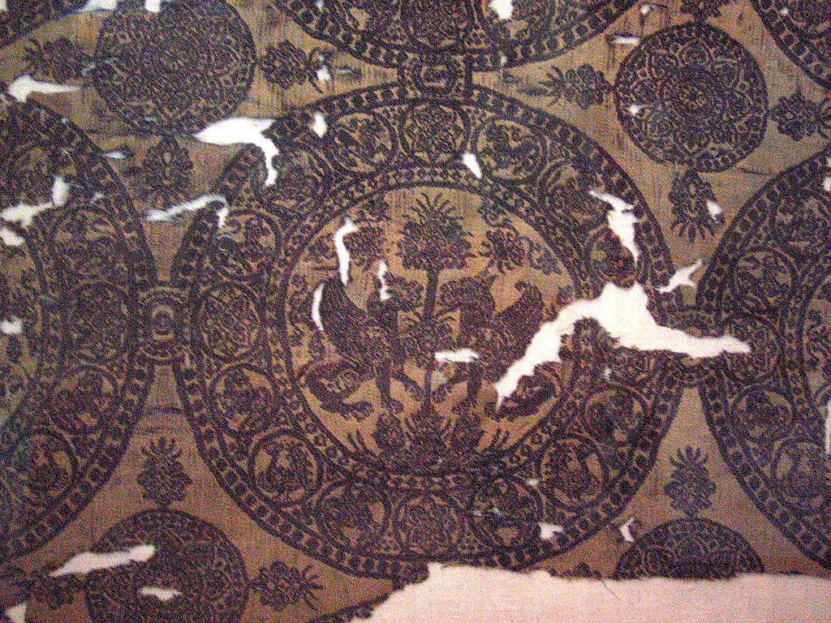
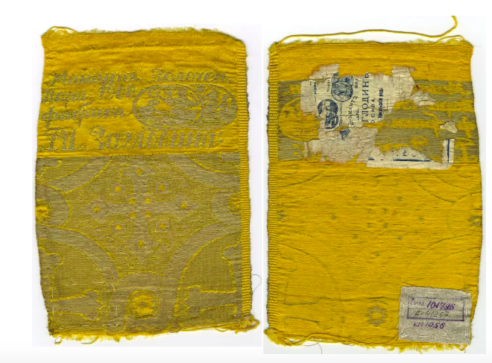
Рассмотрение положения рынка шелка в рамках экономической политики Петра I до 1720-х гг. и дальнейшее рассмотрение краткосрочных и прямых последствий Персидского похода.

Slide 3
Историография вопроса
Миронов Б.Н. Хлебные цены в России за два столетия (XVIII-XIX вв.). Л., 1985. 304 c.
Конотопов М.В., Сметанин С.И. Развитие экономики России в XVIII-XX веках. Т. 3. История отечественной текстильной промышленности: монография. СПб., 2018. 456 с.
Фальковский Н.И. Москва в истории техники. М., 1950. 532 c.
Курукин И.В. Персидский поход Петра Великого. Низовой корпус на берегах Каспия (1722- 1735), М., 2010. 375 с.
Баггер Х. Реформы Петра Великого. М., 1985. 200 с.
Matthee Rudolph P. The politics of trade in Safavid Iran: silk for silver, 1600- 1730. Cambridge, New York, Melbourne., 1990. 290 p.

Slide 4
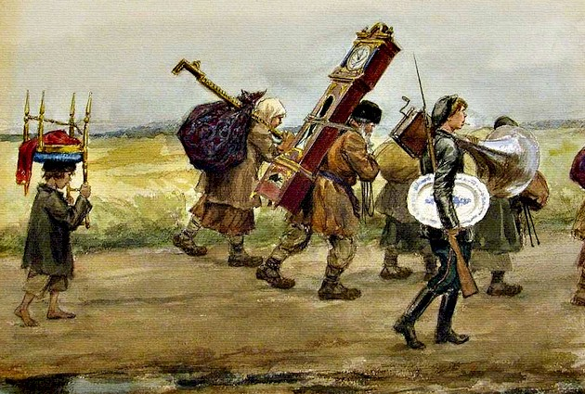
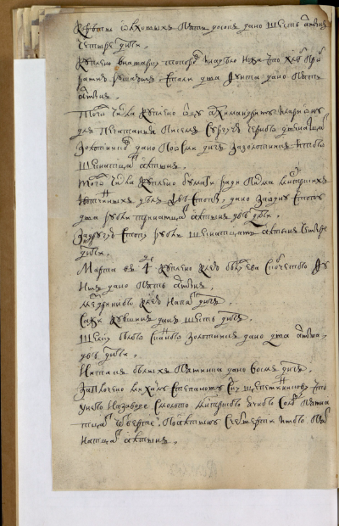
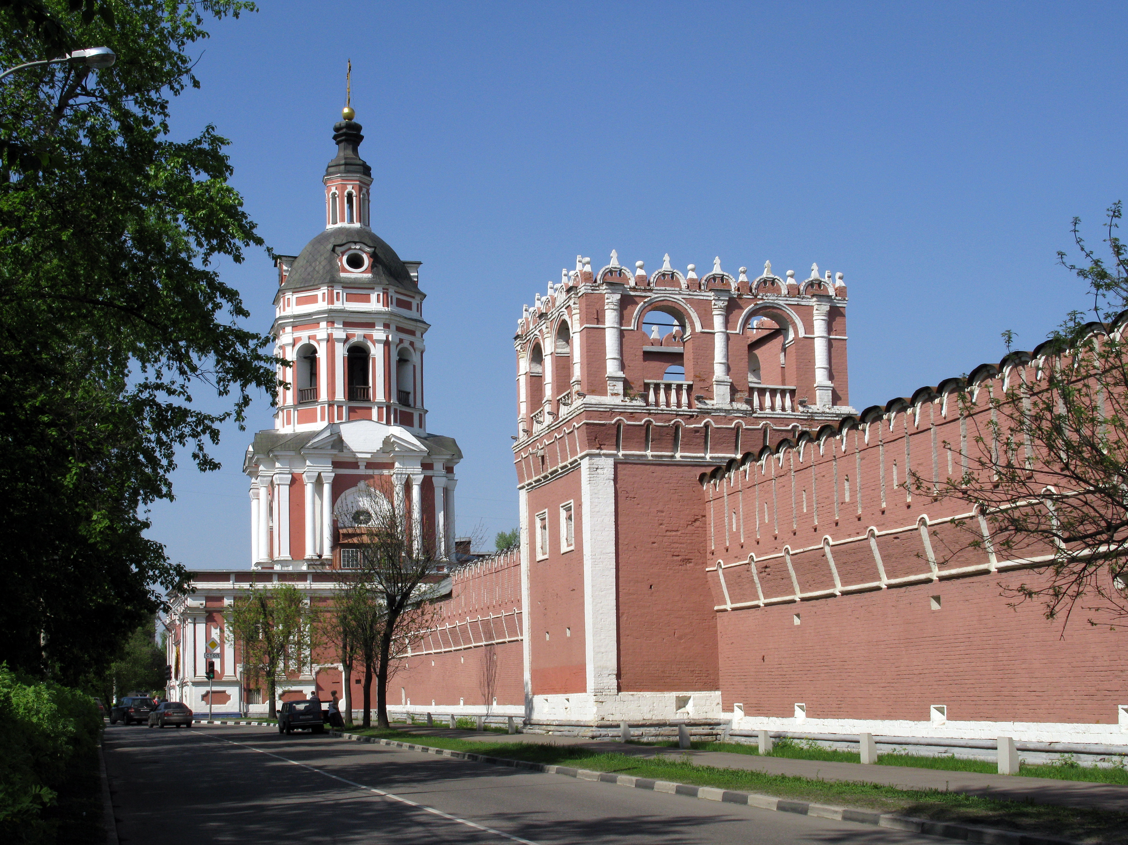
Корпус источников
Опубликованные. "Еду я для торговаго своего промыслу". Китайские товары в России XVIII в. // Исторический архив, № 4. 2006. - по РГАДА. Ф. 340.
Архивные. Приходо-расходные книги, тетради для записи денежных расходов, книги учета жалованных вкладов и их расхода Московского Донского монастыря и приписных к нему.
(ЦГА Москвы. Ф.421. Оп.1. Д. 205. Л. 42 об., Л.51 об.; Д. 295. Л.3; Д. 456. Л. 47; Д. 1087. Л. 58; Д. 1226. Л.53; Д. 1359. Л.32 об.; Д. 1411. Л. 33 об., Л. 34, Л. 35, Л.39 об., Л.44, Л.52; Д. 1456. Л. 72; Д. 1461. Л.26.)

Slide 5
Цены на шелк в Москве (в сер. коп. за золотник). Потребительские практики
Вероятнее всего, увеличение трат на шелк на рубеже 1720–1730-х гг. обусловлены переносом столицы в Москву, а также приходом к власти Анны Иоанновны. Надо полагать, что эти события привели к увеличению встреч представителей Донского монастыря с представителями политической элиты, соответственно потребовали внести изменения в гардероб. К примеру, источники показывают, что накануне встречи архимандрита с Анной Иоанновной ему закупали шелк для декорирования облачения.

Slide 6
Реальные цены на шелк в Москве (в г серебра за золотник)
Персидский поход (1722-1723)
Цель – превратить шелководческие области Персии (прикаспийские области Гиляна, Мазендарана, Астраабада) в центры шелководства Российской империи. Однако военные действия нанесли существенный ущерб производству шелка и торговле этим товаром в Каспийском регионе. Особые условия покупки шелка так и не были возвращены к условиям конца XVII в., дипломатические миссии не были успешны.

Slide 7
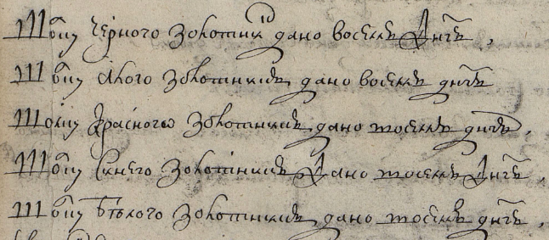
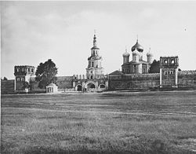
Цвет
Далеко не во всех рассмотренных документах упоминался цвет покупаемого шелка. Однако в нашем распоряжении имеются источники, в которых зафиксирована покупка шелка разных цветов в одном и том же месте, в один и тот же день. К примеру, приходо-расходная книга за 1729 г. фиксирует покупку черного, алого, красного, синего, белого шелка. Причем во всех случаях цена одна и та же – 4 коп. за золотник. В другом источнике покупаются одновременно темно-вишневый и темно-крапивный шелк за одну цену – 6 коп. за золотник .
1729 г., Московский Донской Монастырь.
ЦГА Москвы. Ф. 421. Оп. 1. Д. 1359. Л. 32 об.

